Slide 1






Chào mừng các thầy cô và các con đến với
tiết Tự nhiên và Xã hội – Lớp 2

Slide 2


Slide 4
YÊU CẦU CẦN ĐẠT
- Năng lực đặc thù: HS thực hành được việc giữ vệ sinh khi tham gia làm vệ sinh ở sân trường, lớp học; HS biết chia sẻ cảm nghĩ của bản thân sau khi tham gia các hoạt động giữ vệ sinh, làm đẹp trường lớp.
- Năng lực chung: Năng lực giao tiếp, hợp tác: Trao đổi, thảo luận để thực hiện các nhiệm vụ học tập; Năng lực giải quyết vấn đề và sáng tạo: Sử dụng các kiến thức đã học ứng dụng vào thực tế.
- Phẩm chất: Có ý thức giữ vệ sinh trường lớp từ đó bồi dưỡng đức tính chăm chỉ, trách nhiệm.

Slide 5

Hãy cùng tham gia một buổi vệ sinh sân trường dưới sự hướng dẫn của thầy, cô giáo.

Slide 6
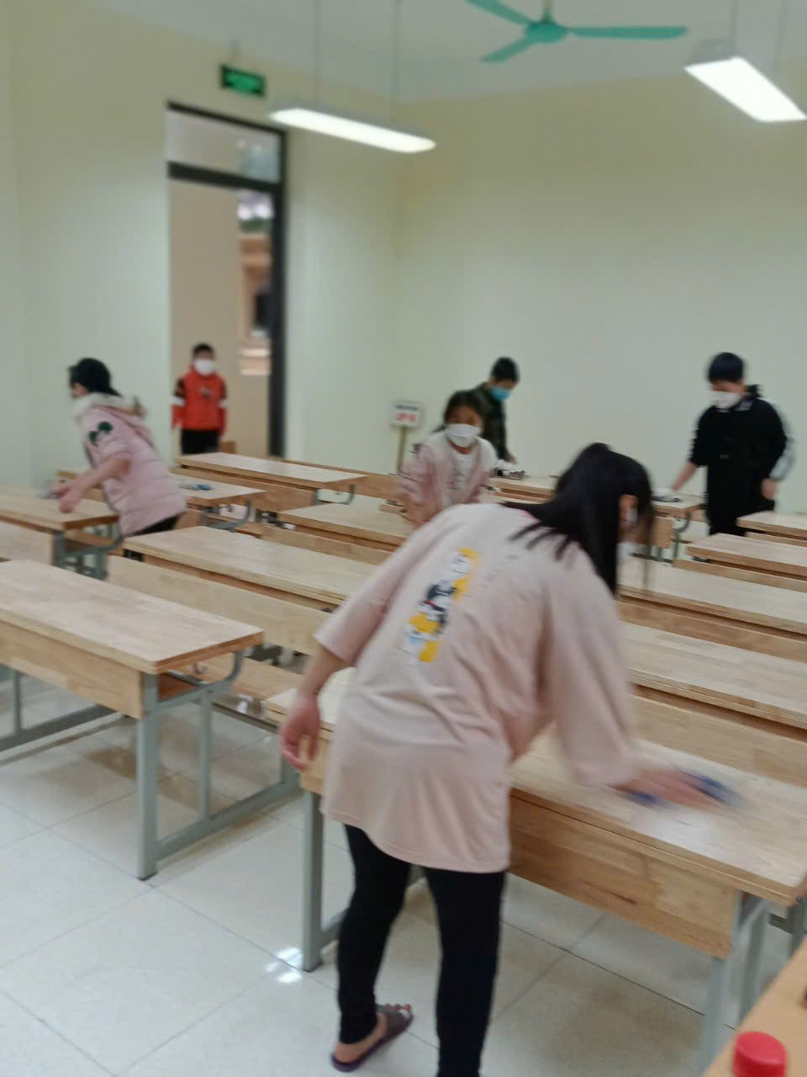
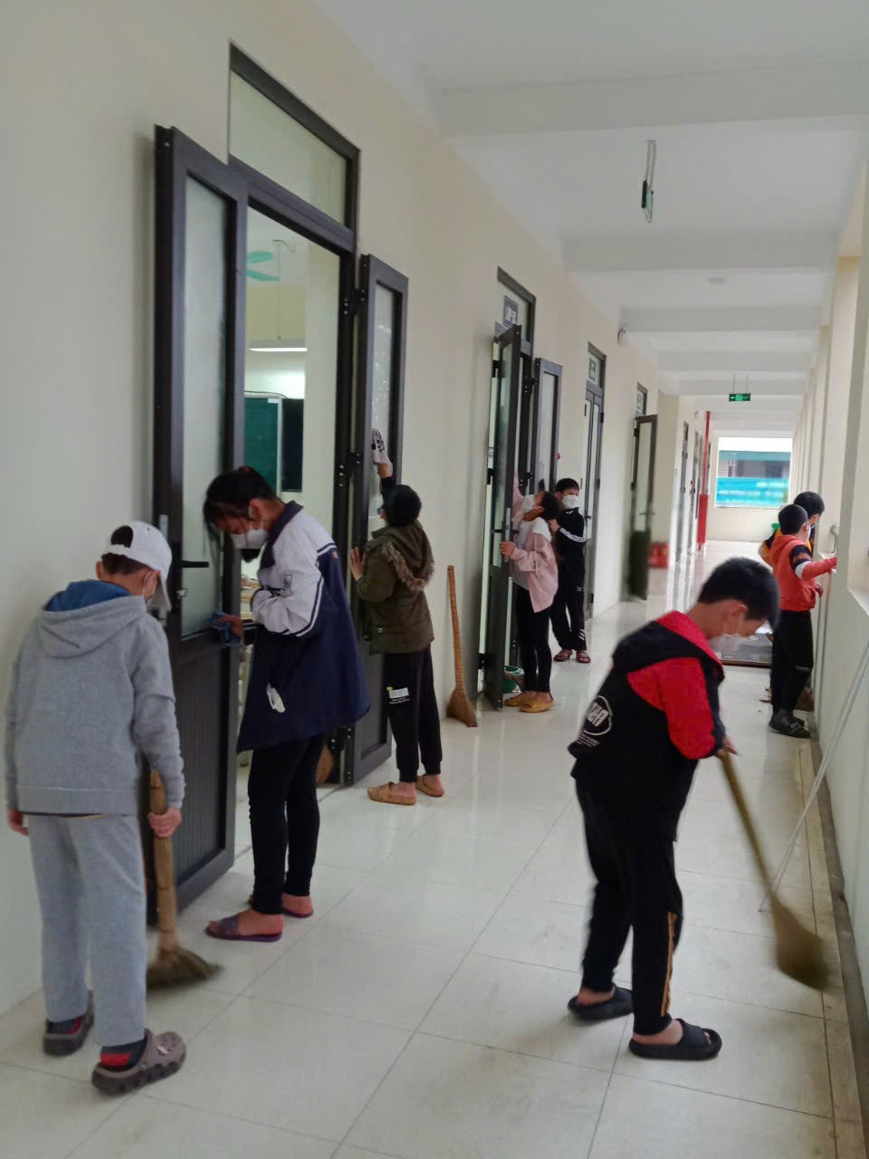

Slide 7
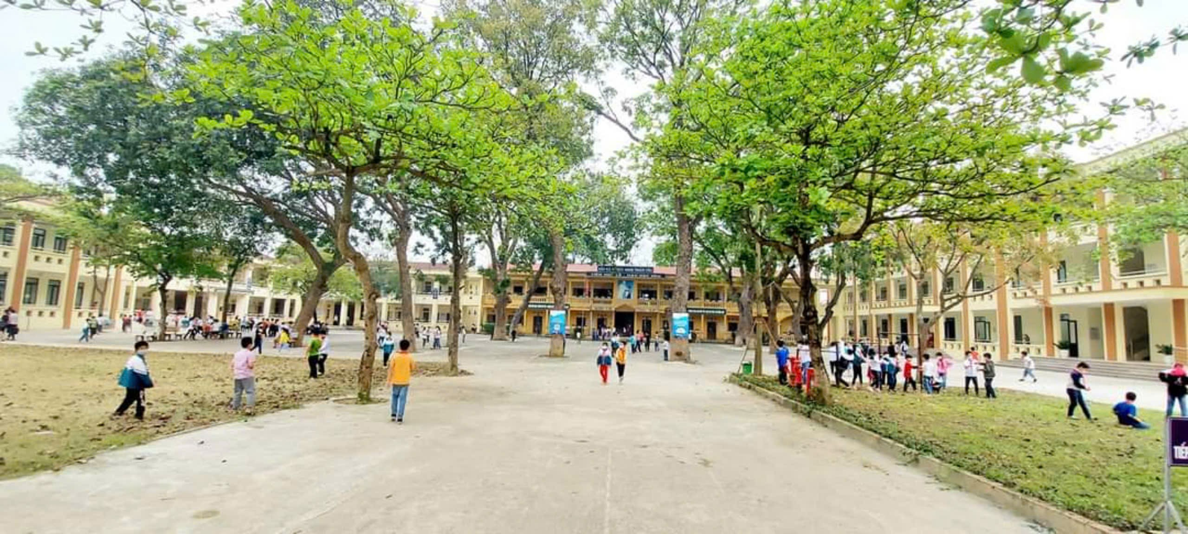
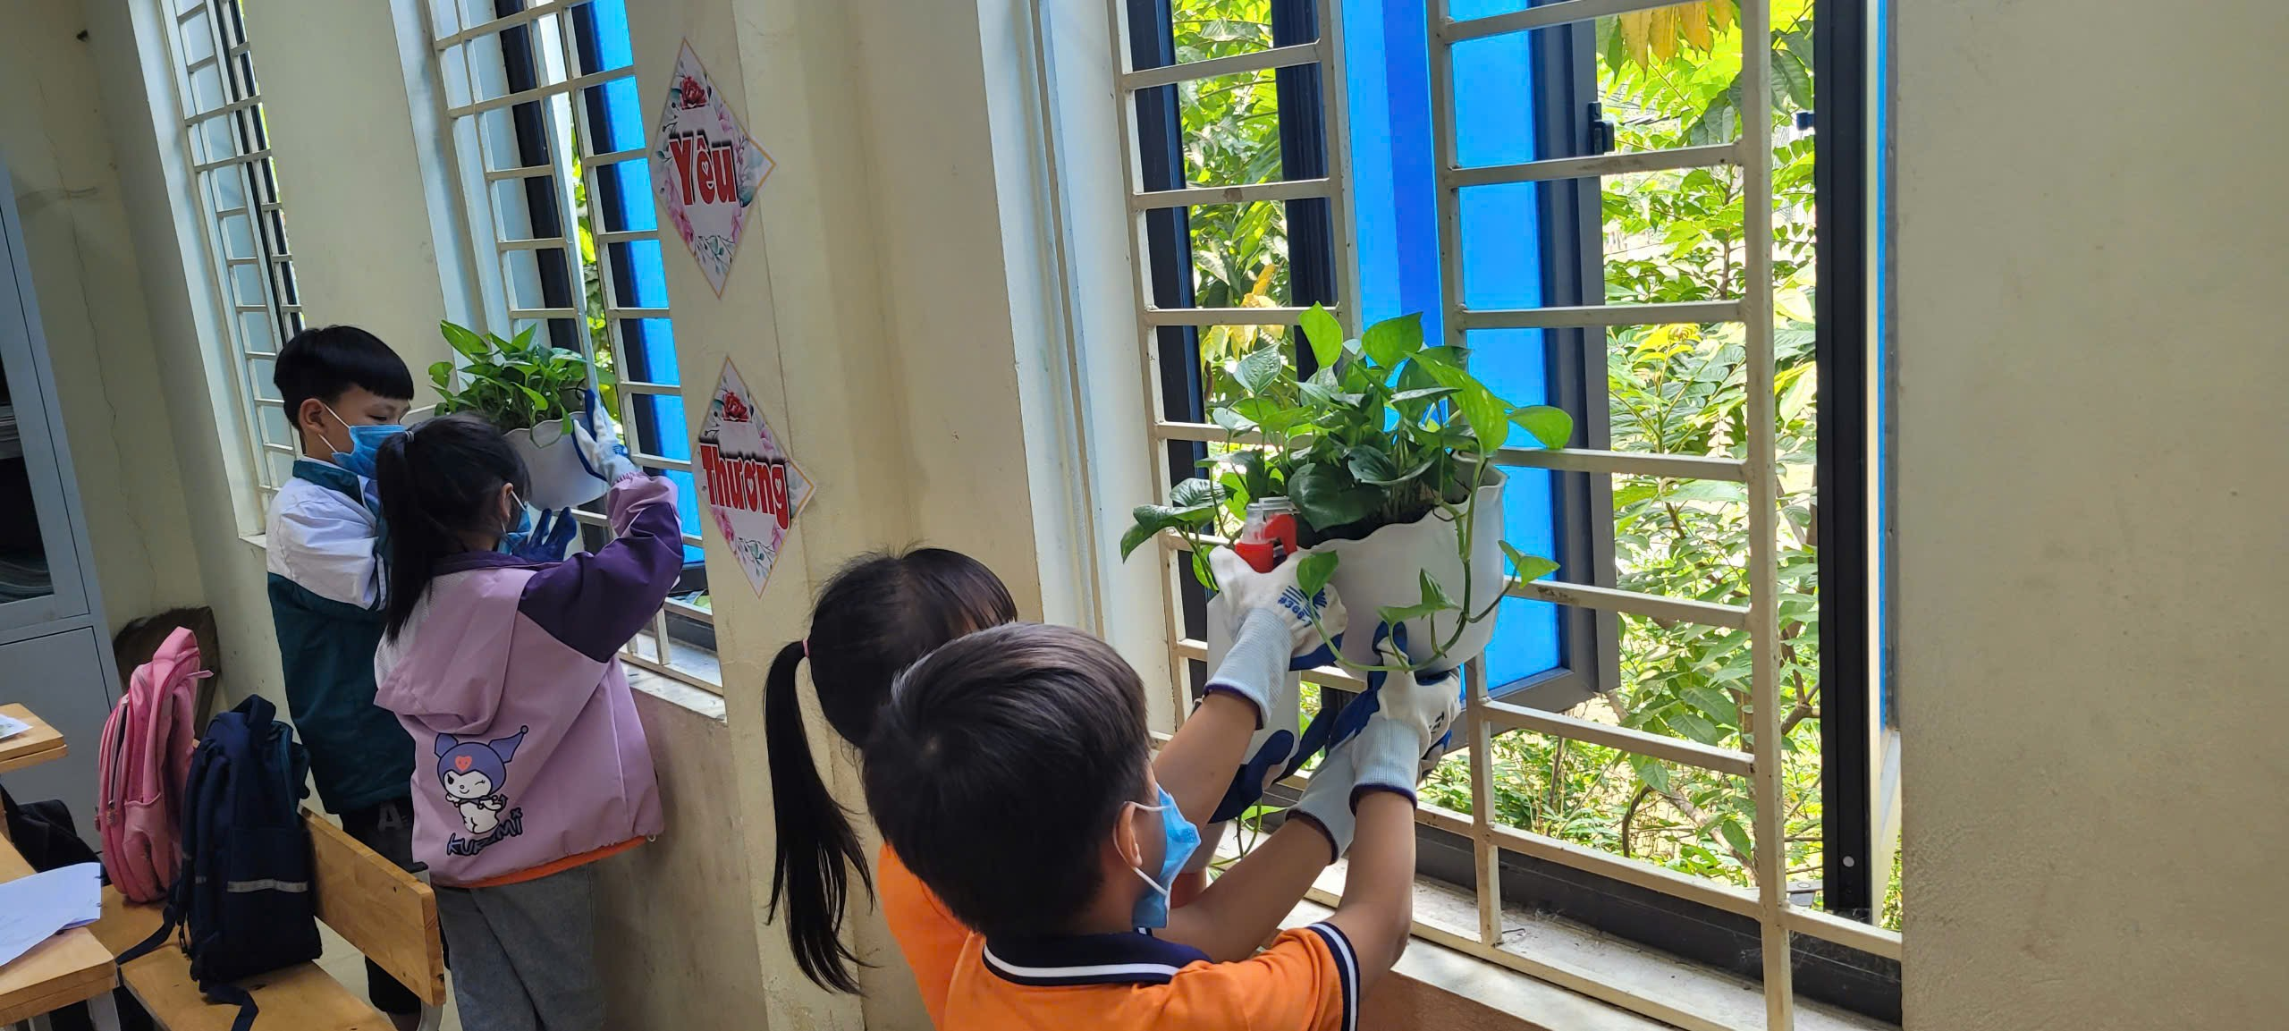
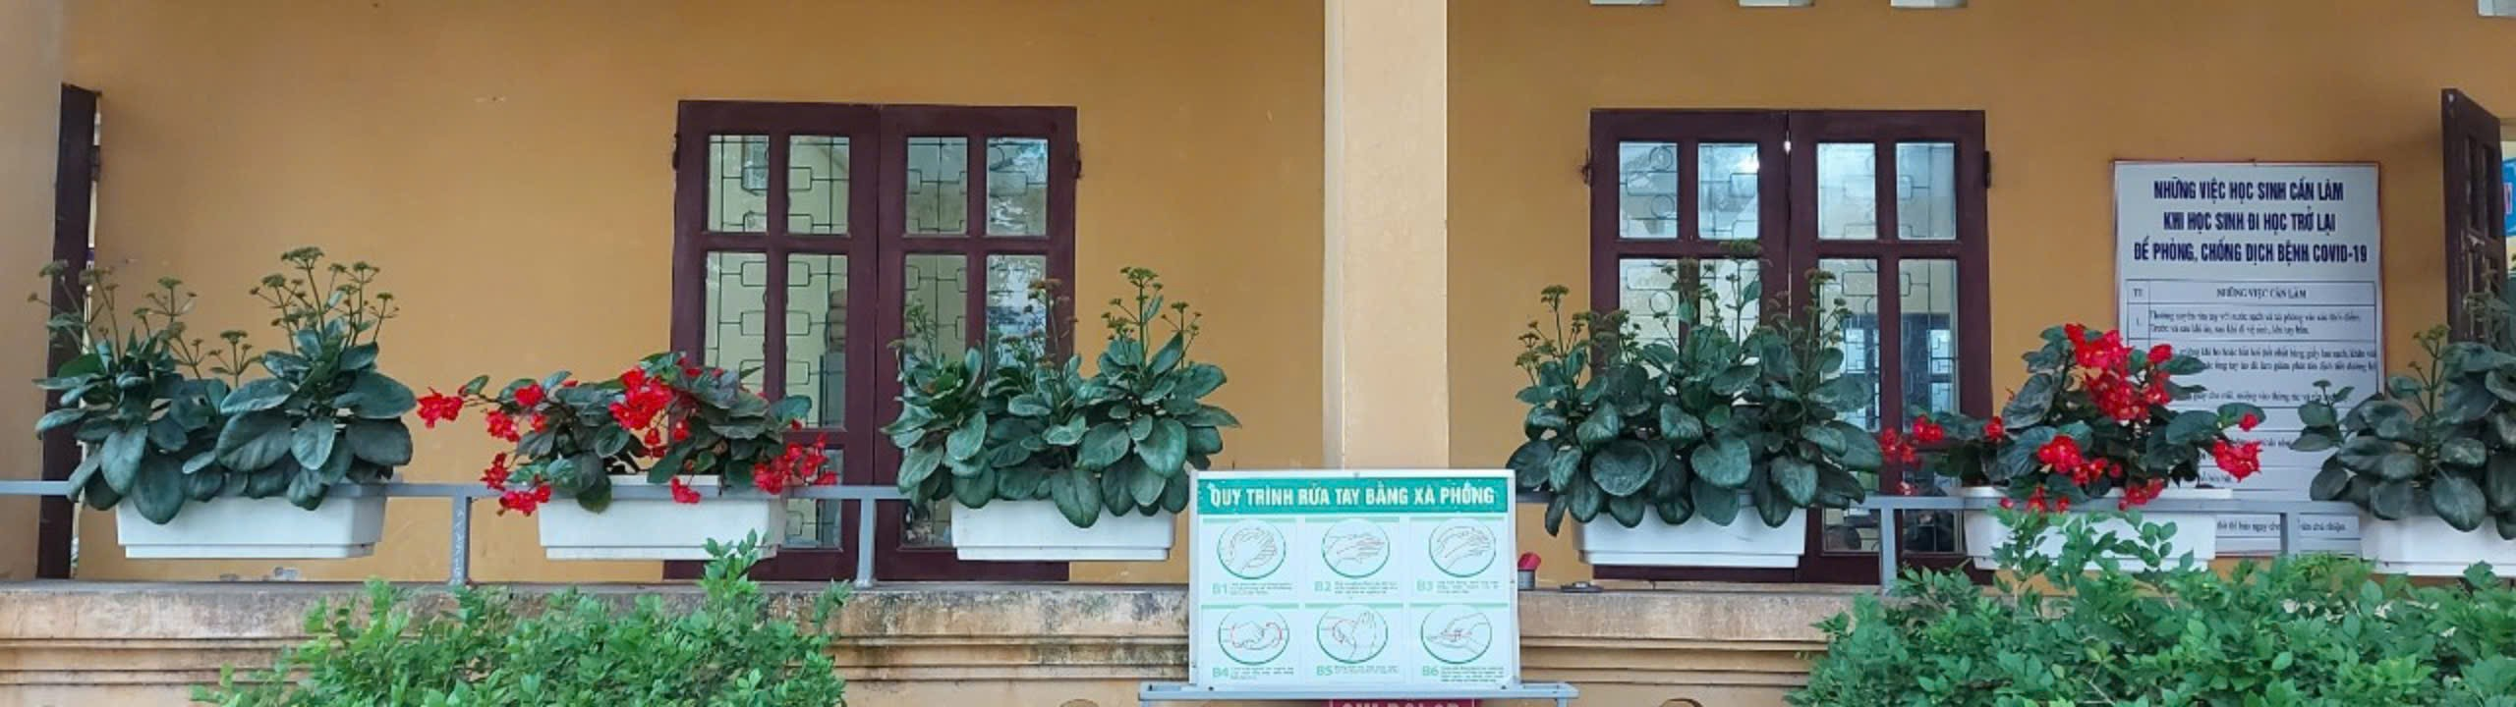
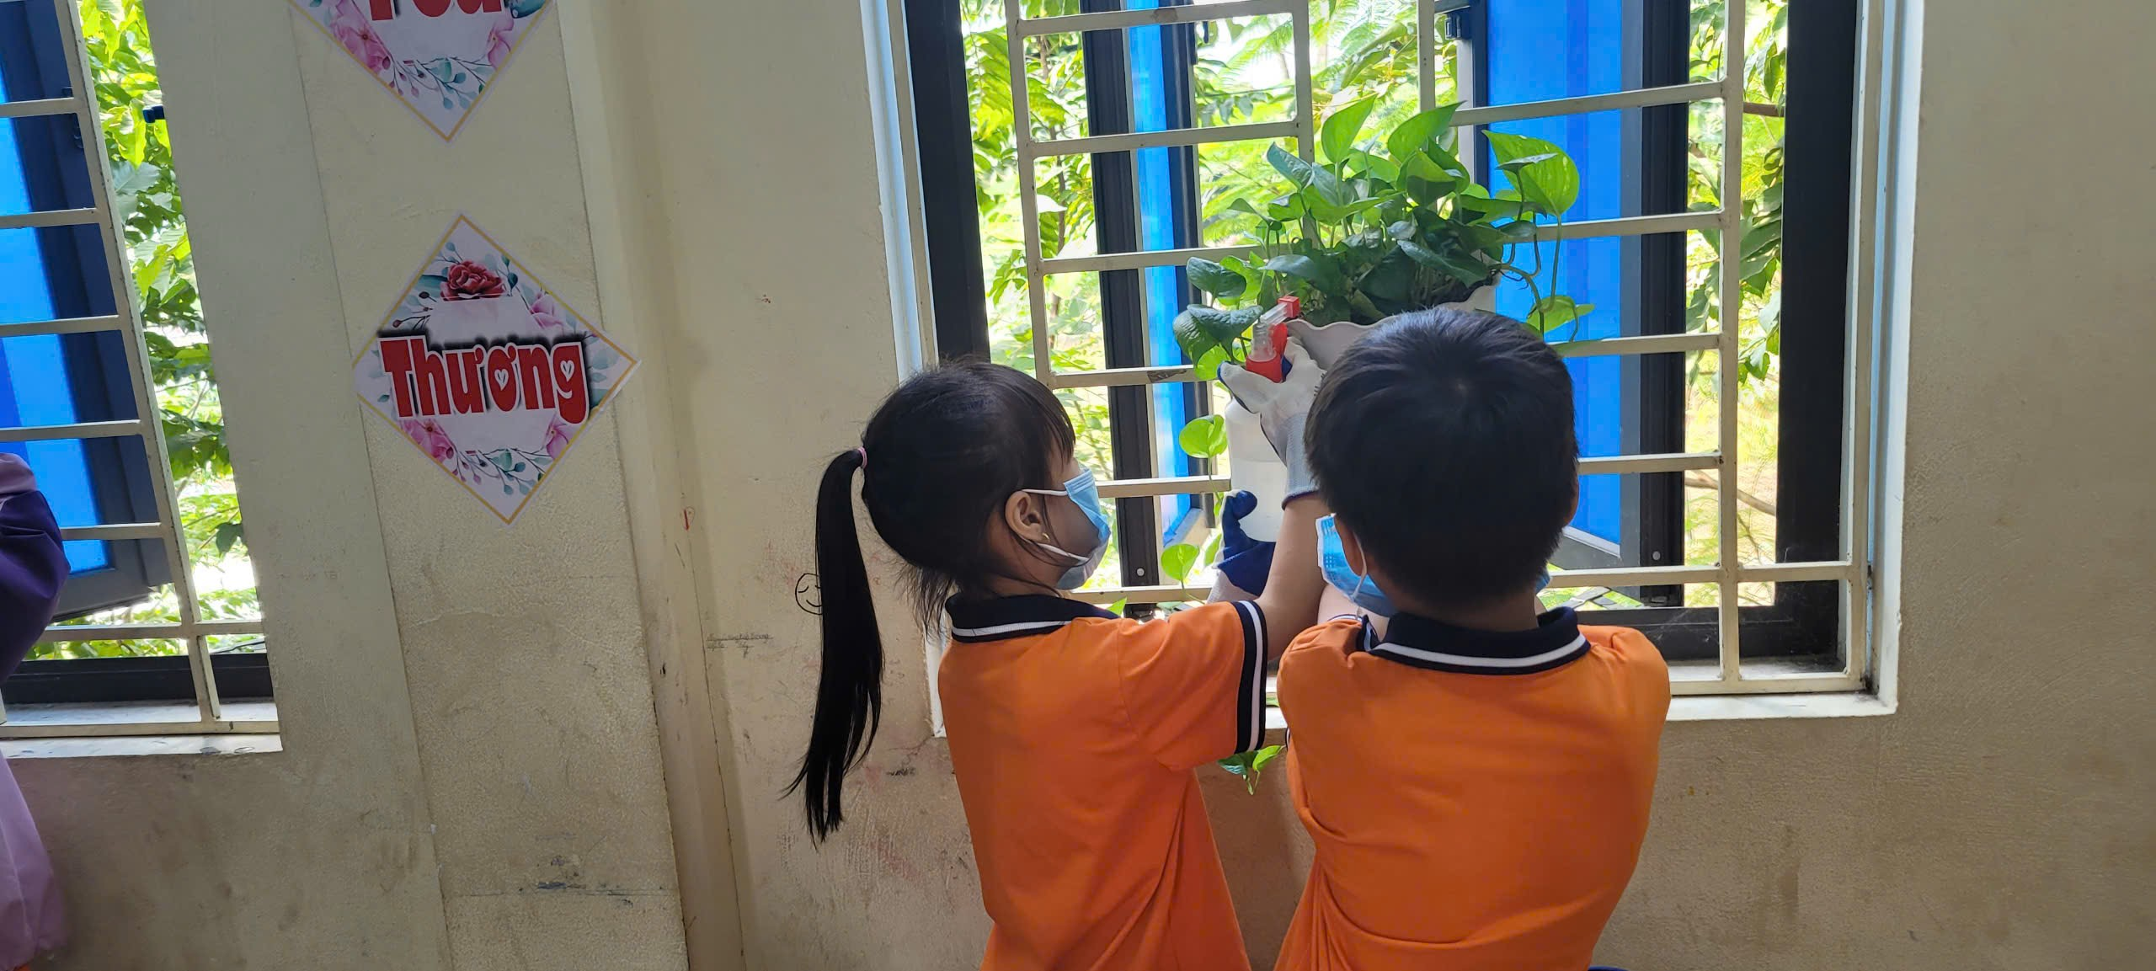

Slide 8

Thực hiện Dự án “Làm xanh trường lớp”

Slide 9


Slide 10


BÀI VÈ TRƯỜNG HỌC
Nghe vẻ nghe ve.
Nghe vè trường lớp.
Bạn ơi nhớ lấy.
Thấy rác hãy nhặt.
Thấy bẩn quét ngay.
Cây khô tưới nước.
Lớp học mới sạch.
Trường học mới sáng.
Khuôn viên mới xanh.
Nào các bạn ơi.
Cùng nhau góp sức.
Xây dựng trường học.
Hạnh phúc bạn nhé.

